Slide 1
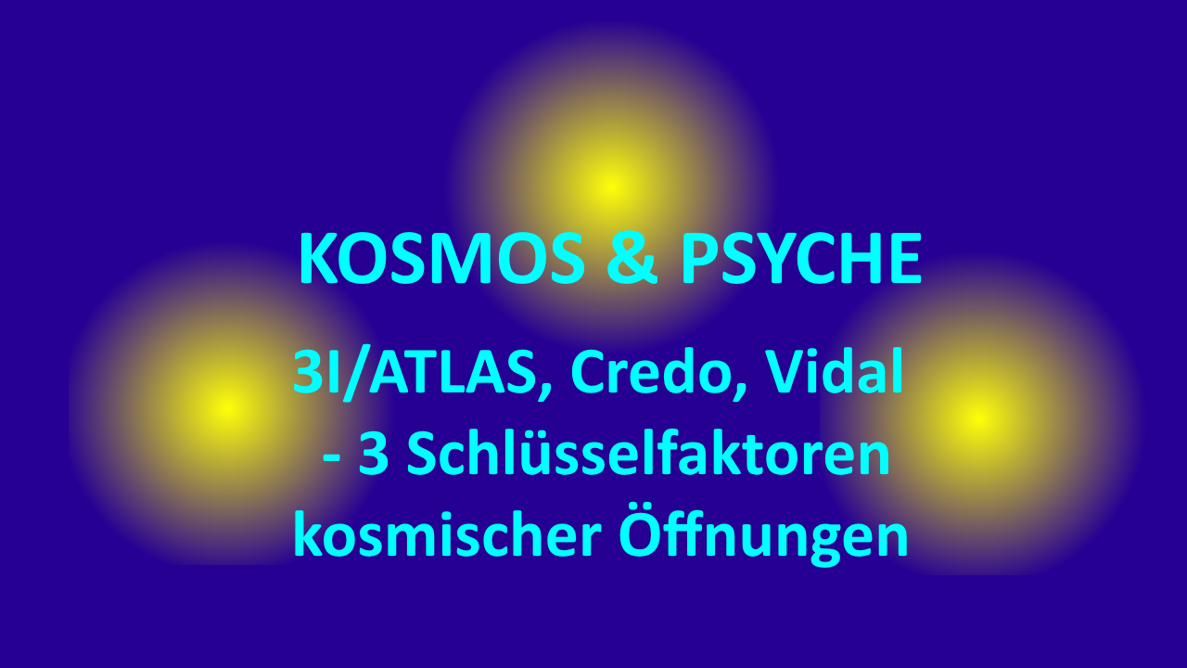
KOSMOS & PSYCHE
3I/ATLAS, Credo, Vidal
Drei Schlüsselfaktoren kosmischer Öffnung

Slide 2
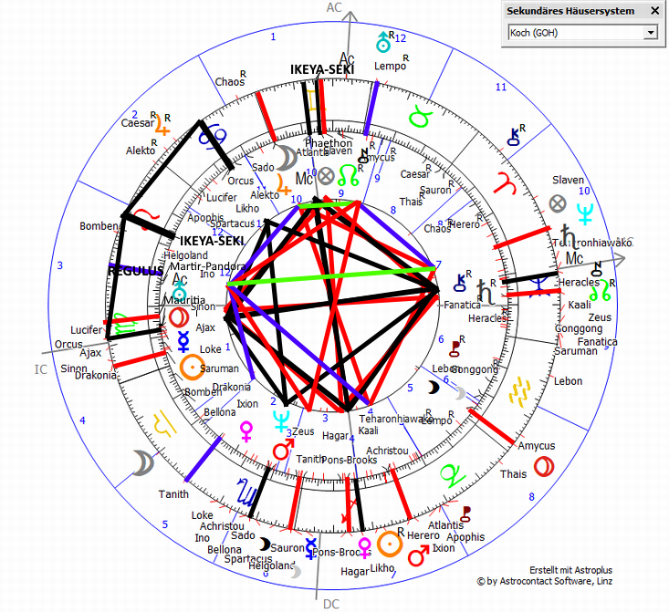
Komet C/1965 S1 Ikeya Seki, 18.09.1965, 19:12 UT, Sydney (innen) – Bondai Beach Anschlag 14.12.2025, 18:42 AEST, Sydney (außen)
Die die Kometensprengung nachahmende, zur Bekanntheit geför-derte Selbstmordattentäter-Konstellation Martir-Pandora-REGULUS plus die ixionisch (Ixion-Desdemona-Shapley Supercluster-Sog) sich v.a. auch gegenüber Frauen alles erlaubende Massenmigration (Zwillings-Mond-Jupiter) wurde durch Uranus Opp. Sauron und durch Mars Qua. Neptun (uferlose Gewalt am Meer) ausgelöst. IKEYA-SEKI stand im EH auf 16°38 LÖW in der teuflischen Selbst-mord-sog-HS Orcus-Lucifer-Unheilsasteroid Likho / Uranus-Pluto was sich in zahllosen schlimmen Entwicklungen seither zeigt.
Die aspektwiederkehrende radikal Böses entfesselnde Orcus- Lucifer-Konj. auf dem IC Opp. Nessus-MC (plus Venus) qua- driert IC / MC-Atlantis und triggert Uranus-Pluto-Merkur sowie die Mars-Neptun- und Orcus-Lucifer-Grade.
Es gibt eine Hagar-Wiederkehr auf dem Großen Attraktor-Sog! Opp. Slaven-Phaethon Konj. T-IKEYA-SEKI 14°36 ZWI im Qua. mit Saturn Opp. Schutzheiliger des Militärs Mauritius (= islamisch militant bzw. invasorisch gesellschaftsunterminierendes, arrogant crashfahrend aufschwingendes, versklavendes Großkreuz) und bekommt auch noch die karmische Mondknotenachse ab.

Slide 3
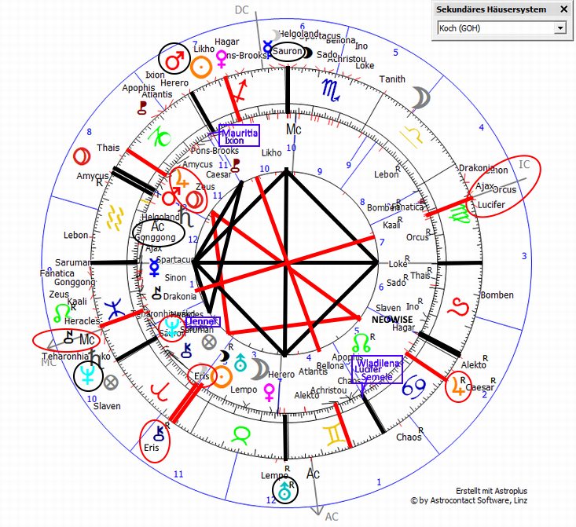
C/2020 F3 NEOWISE – 27.03.2020, 17:07 UT, Sydney (innen) – Bondi Beach Anschlag 14.12.2025, 18:42 AEST, Sydney (außen)
In blauen Rechtecken: Das uferlose existenzielle bzw. luciferisch kindsablehnende Intrauterin-Täter-Opfer-Traumata aufgreifende und luciferisch-mörderisch-kommunistisch missbrauchende - militärisch gelenkte Impfträgodien-T-Qua. um 0° kardinal Ixion-Mauritia Opp. Semele-Lucifer-Wladilena T-Qua. auf Jenner 0° Widder antreibend d.h. ein semelehaft uferlos angsttraumatisch erlebter Interuterinraum voller teuflischer, mörderischer Impulse gegen uns als Fötus wurde kollektiviert und nur die ‚Impfung‘ führt wie ein Geburtskanal-durchgang aus dieser Hölle heraus – ein totalitärer, abspal-tender, zerstörerischer Irrweg geradewegs erst recht in die Hände der teuflischen Biowaffen-Mörder.
NEOWISE auf dem damit stark gemachten Islammigrations-Asteroid Hagar wurde durch T-Pluto ausgelöst, AC/DC durch T-Uranus Opp. T-Sauron, sowie durch das Mars-Neptun-Quadrat. T-Jupiter-Israel Qua. T-Eris-Chiron lösen Jupiter-Pluto Qua. Eris aus. Neptun Qua. Atlantis-Alekto wird durch T-Nessus-MC Opp. T-Orcus-Lucifer-IC ausgelöst, NEOWISE steht am 14.12. im Trigon-Sextil zu dieser Achse auf 19° Skorpion

Slide 4
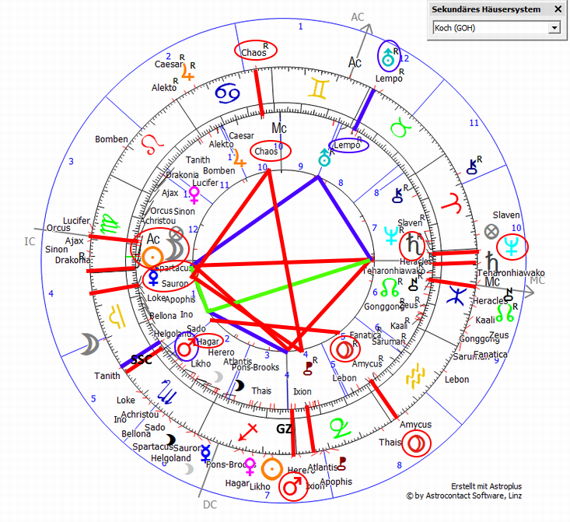
SoFi 21.09.2025 Max Verf., 19:42 UT, Sydney (innen) – Bondi Beach Anschlag 14.12.2025, 18:42 AEST, Sydney (außen)
Mars auf dem IC beim GZ und Qua. Neptun aktiviert die SoFi auf dem AC Opp. Saturn, auch T-Uranus (auf Lempo) Opp. Sauron aktiviert diese Achse durch Trigon-Sextil. Das Mörderchaos T-Chaos Opp. T-Ixion aktiviert Merkur-Sauron-Spartacus Qua. Chaos.
T-Pluto quadriert Hagar

Slide 5
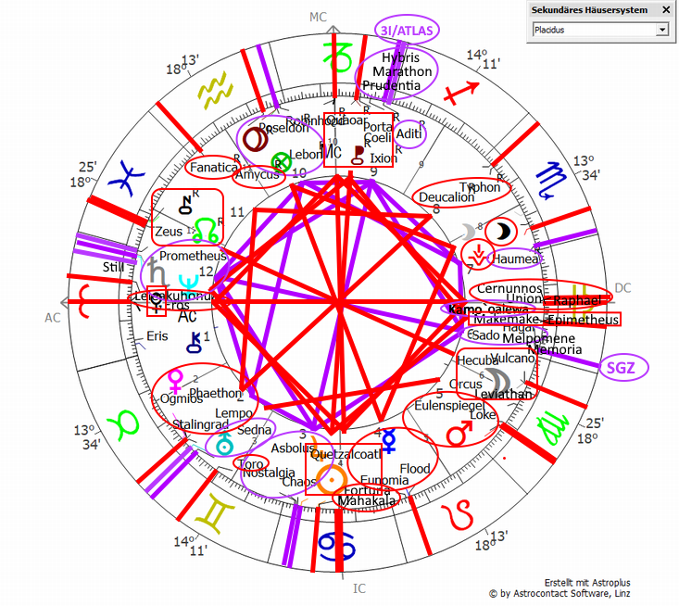
3I/ATLAS EH 01.07.2025, 05:15 UT, Rio Hurtado Obs.

Slide 6
3I / ATLAS
Rejustierung auf starker natürlicher 15° kardinal – Ordnung mit Widder-Waage, Krebs-Steinbock, die die feinen, natürlichen Energien schützend wiederherstellt
Erinnerung an uralte Weisheit durch wohlmeinenden Boten
Manifestation interstellarer Verbindungen entlang des Trajektionspfads von 21° Steinbock zu 8° Zwilling
Kosmisch geführte Ordnung / Berufung H10 und H12 Saturn-Neptun in Widder in 12 (Opp. SGZ) T-Qua. Aditi-3I im Steinbock Opp. Krebs-Asbolus-Chaos

Slide 7
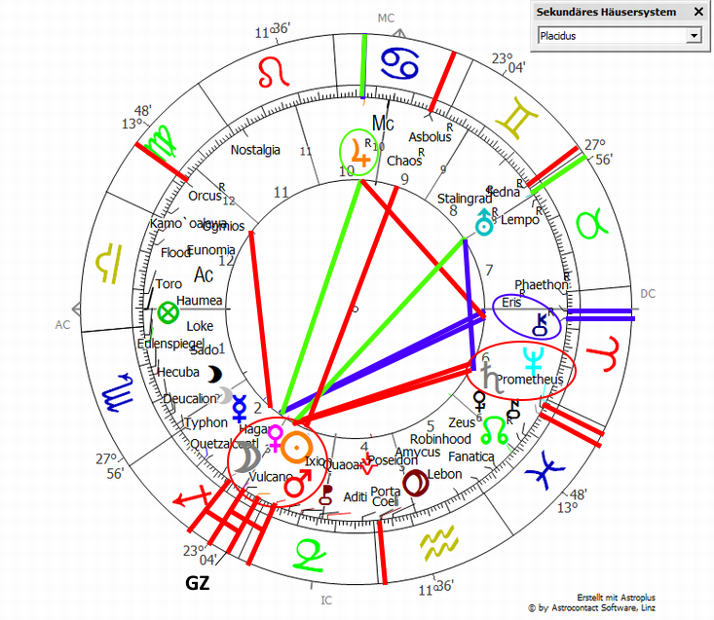
3I/ATLAS Perigäum 19.12.2025, 06.01 UT, Rio Hurtado

Slide 8
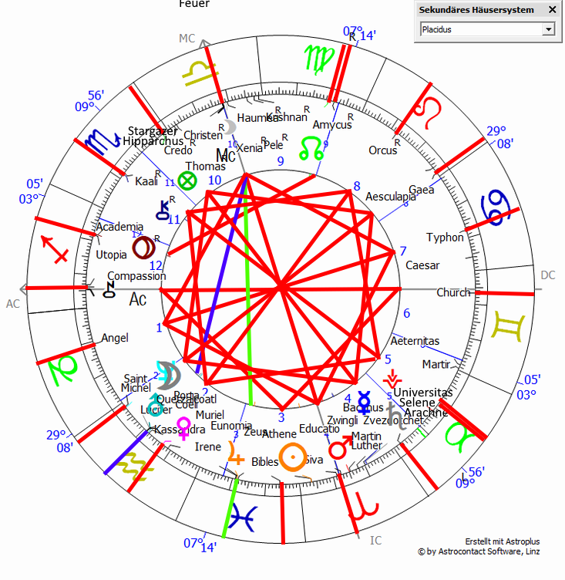
Credo 21423 - das neue Glaubensbekenntnis in der Glaubenskrise
Entdeckt 24.03.1998, 07:45 UT, Socorro, NM. Nach dem 1. NM nach Neptuns öffnenden 1.Ingress in den Wassermann (das 1. Mal entgrenzte kosmische Freiheit seit 1861 / 1862 bzw. elektronische Vernetzung), einer umwälzenden Südknoten-SoFi am 26.02.1998 in den Halbsummen Merkur / Jupiter & Saturn-Eris-Alicanto / Neptun im Qua. Pluto auf dem Feuerepochengrad von 1602 in Opp. zum Neptun-Pluto-Konj.-Grad 1891 / 1892 (Massenmedien und kollektive Machtentfaltung)
Globale engelsgeführte Heiligkeit über die Sternenschau: Neptun-Saint-Michel Opp. Gaea Qua. Zvezdotchet Opp. Stargazer-Hipparchus. Auf dem MC regiert Christen und Xenia

Slide 9
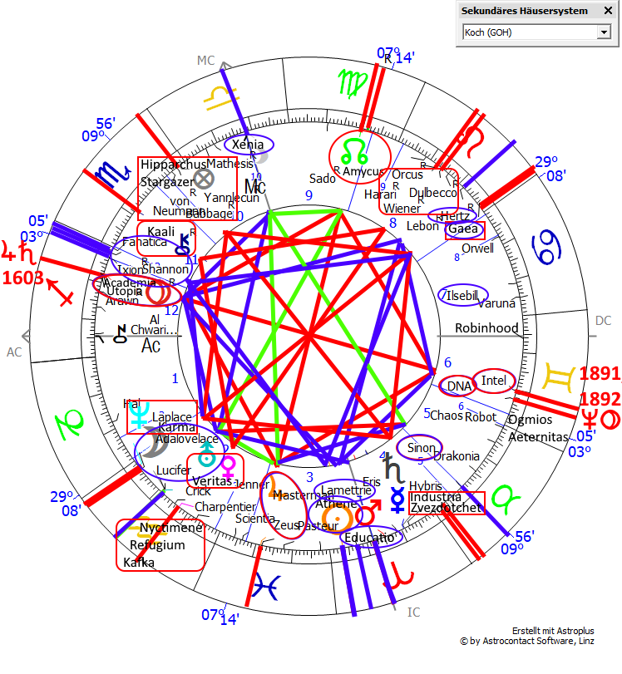
Credo 21423, 24.03.1998, 07:45 UT, Socorro, NM - KI/Transhumanismus
Neptun geht auf neue Weise industriell (Industria) computerdigital (von Neumann-Babbage-Hipparchus) dämonisch alles kontrollierend (Laplace) global (Gaea) kriminell sich alles erlaubend, fanatisch zur KI fördernd (Fanatica-Shannon-Ixion-Sextil zu Neptun bzw. im Großtrigon zu Sonne und Gaea) und wirft in einer plutonischen-digitalen, utopisch-transhumanistischen (Pluto-Utopia / Lamettrie / Hertz – Großtrigon auf Intel und DNA fokussierend) Elitenexpansion (Jupiter-Zeus) den Massenmedien – Status Quo (8° Schütze-Zwillinge) um.
Rückzüglich wahrheitssuchende bis paranoide, autoritär-suizidale Computervernetzung (führt die Seele zu ihrem Karma zurück): Venus-Veritas-Refugium-Nyctimene-Kafka Opp. Orcus-Wiener Qua. Chiron-Kaali = die neue mögliche heilige Öffnung zu jedem neuen Augenblick wird über eine globale Vernetzung in plutonisch-luciferische-orcische Computernetzwerk-Schleifen abgefangen und lebenabwendend kontrollwahnsinnig suchtgebunden (Doomscrolling). Niederträchtiges Unschuldigspielen und (Urheberrecht)-Enteignung mithilfe der Zeitqualität (SCH-Nessus-AC Opp. ZWI-Robinhood-DC) gehört mit zum gastfreundlichen (Xenia-WAA-MC) Umsturz (Amycus Nordknoten Qua. Pluto) dazu

Slide 10
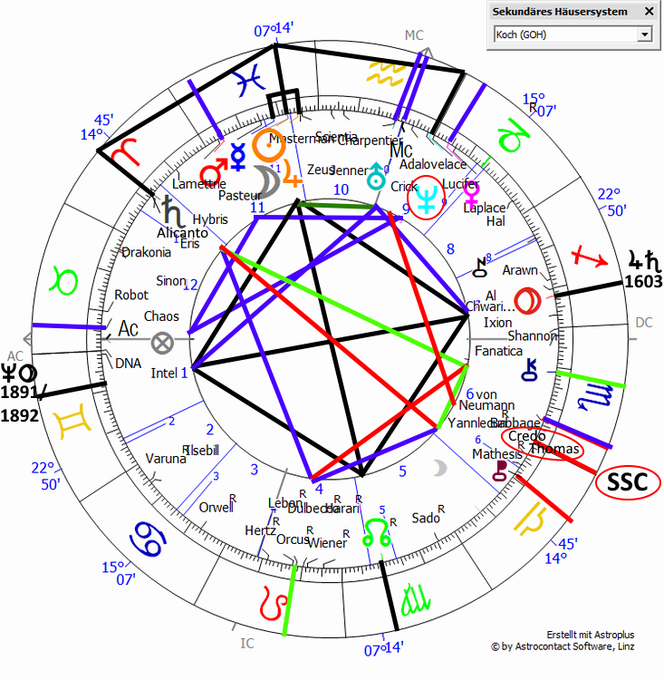
SoFi 26.02.1998, 17:26 UT, Socorro NM vor Entdeckung von Credo
Hauptverknüpfung des Asteroiden:
1. SoFi/NM nach dem kosmisch neu öffnenden 1.Neptun-Ingress in Wassermann seit Widder-Neptun 1861 / 1862
kurz vor der neuehrgeizigen Saturn-Eris-Konjunktion 03.03.1998 im Widder in Karmaheilungs-Aspekten zu Orcus und Chiron
Pluto DF-Qua. Mondknoten auf den Massenmediengraden 1603 & 1891/1892
Der Südknoten-NM (Quadrat Pluto auf den Massenmediengraden) steht dazu noch in der Halbsumme Merkur / Jupiter und Saturn-Eris-Alicanto / Neptun, wodurch sich zur SoFi eine umfassende Jupiter-, Saturn-, Eris-, Alicanto-, Pholus-, Orcus-, Chiron-, Neptun-, Pluto-, Mondknoten-Uranus-Langsamläufer-Verbindung ergibt.
Verknüpfung SF → EH: T-Jupiter-Zeus auf Merkur, T-Mond auf Uranus, T-Sonne auf die Neptungrade, T-Merkur auf Saturn-Eris, T-Venus auf die Chiron-Orcus-Grade aufgelaufen

Slide 11
J. Das öffentliche Glaubensbekenntnis - Credo 21423, entdeckt am 24.03.1998, 07:45 UT, Socorro, NM. Besondere Asteroiden werden zu einzigartigen Kombinationen mehrerer Langsamläufer-Wirkhoroskopen eines historischen Übergangs entdeckt, dieses Cluster wird damit dauerhaft manifestierend in einen Himmelskörper gegossen, mit allen Gaben wie auch traumatischen Herausforderungen.
Dieser Asteroid wurde entdeckt in einem Fische-Neumond ab 26.02.1998 in der weltweiten virtuellen Kommunikationshalbsumme Merkur-Südknoten / Jupiter und Saturn-Eris-Alicanto / Neptun im Quadrat zum mächtigen, stillstehenden Schütze-Pluto auf den Massenkommunikationsgraden der Feuerepoche ab 18.12.1603 auf 8° Schütze und des Neptun-Pluto-Zyklus 26.04.1892 auf 8° Zwillinge (eine neue Phase der Kollektivwirkungen bzw. Massenmedien beginnt), der 1. Neumond nach dem befreienden 1. Ingress des Neptuns im Wassermann ab 29.01.1998 (seit 136 Jahren erstmals wieder in den freien, heiligen Zeichen). Dieser Neumond war gleichzeitig eine zurückschauende, innerlich bearbeitende Südknoten-Sonnenfinsternis, die die ganze Welt neptunisch öffnend umhüllte (Neptun-Saint-Michel Opposition Gaea). Auch mein Leben wurde synchron durch ein Credo am 28.02.1998 durch das in den tiefsten Herzenskern berührende Glaubensbekenntnis des 1 Jahr vorher gestorbenen, tief gläubigen John Carew Eccles gewandelt, der erstmals als Geist in Körper und Gehirn des Tieftrance-Körpermedium Mira Kudris hineinging und daraus sprach - er beschrieb, wie ihm das öffentliche Eintreten für den Glauben als Nobelpreisträger zu Lebzeiten das wunderbarste erfüllende Entgegenkommen im Himmel erbracht hatte. Das trieb mich in einem Kickstart sofort humanistisch an Menschen zu helfen, weil mir bewusst wurde, worum es wirklich im Leben geht.
Der Asteroid ist mit seiner NM – EH-Zeitqualität eine einzigartige umwälzende Kombination vom 1. Neptun-Ingress im Wassermann am 29.01.1998 erstmals initiiert durch eine Südknotenfinsternis am 26.02.1998 mit Neptun als Finsternisherrscher - der NM und SoFi (im Halbsummenfächer von Merkur / Jupiter-Zeus-Masterman und Saturn-Eris / Neptun-Venus am Südknoten) im Quadrat zum stationären Pluto auf dem Feuerepochengrad / Massenmediengrad 1603 / 1892 (mit Uranus-Charpentier auf dem MC in Socorro und der Drachenfigur von Mars-Lamettrie Opposition Sado in der Trigon-Halbsumme Chaos / Venus) sowie vom ehrgeizig angetriebenen 3. Saturn-Eris-Zyklus am 03.03.1998 in Opposition zum instabilen Waage-Pholus in Trigon / Sextil auf Orcus hinauslaufend.
Ebenso ist im EH am 24.03.1998 die systemumstürzende / -neustartende Halbsumme gegeben vom stationären Pluto / Saturn-Merkur-Eris-Alicanto (letzterer für die weite Amplitude zwischen raus aus der Gesellschaft bzw. Führer einer Gruppe von Followern, sukzessiver materieller Aufbau und gesund wachsend gefügtschrittige Entwicklung sowie ein Aufstiegshelfer mit Herzensprüfung) auf den Uranus-Mond-Lucifer-Adalovelace, Neptun steht in den Halbsummen Nessus-AC / Jupiter-Zeus (letztere wiederum in der Halbsumme Saturn-Merkur-Eris-Alicanto / Neptun sowie Chiron / Saturn-Merkur-Eris-Alicanto). Dazu steckt ein breiter südknotenhaft erschwerter glaubenskrisenhafter frühlingsneustartender Übergang von Sonne-Merkur-Mars in Fische beim NM hin in den Widder zu den EH-Ständen.
Auch eine unterminierende Fische-Sonne / -Pasteur Opposition Jungfrau-Mond- / Sado-Mondfinsternis am 13.03.1998 in der Widder-Mars / Fische-Jupiter-Zeus-Halbsumme mit einer Venus-Adalovelace-Lucifer-Konjunktion auf dem IC in der Uranus- / Neptun-Halbsumme zur maximalen Verfinsterung (im Quadrat zu von Neumann im Skorpion in der trojanischen Computer-Opposition zu Stier-Sinon). Der starke Wassermann-Uranus hat beim Vollmondaugenblick erneut wie bei der SoFi einen Vertikalachsenstand, dieses Mal gegenüber auf dem IC in Socorro. Lucifer-Adalovelace, die teuflischen Programmierungen, ziehen sich 4 mal als zentral betontes Thema durch SoFi / Saturn-Eris-Konjunktion / MoFi / EH - Stationen.
Neptun im Wassermann bringt neben einer freien kosmischen, von Engeln durch karmisch wiederauftauchende Glaubenskrisen begleiteten, christlichen (Christen-MC Quadrat Angel, Trigon Mond - Uranus - Porta Coeli, Saint-Michel Konjunktion Neptun Opposition Gaea) Spiritualität als öffnende Vorhut der Großen Konjunktion ab 21.12.2020 auf demselben Grad und dem Wassermann-Pluto am 2023 / 2024 auch Heiligung der Elektronik, der Vernetzungstechnologie - siehe den Startpunkt der quasireligiös idolhaften bzw. götzenhaften Verehrung von Steve Jobs und seinen I-Phones und Folge-Gadgets ab 09.01.2007, 9:44 PST, San Francisco – damals umfassend Möglichkeiten öffnend das Credo-EH auslösend: T-Uranus Konj. Jupiter-Zeus T-Quadrat T-Jupiter Konjunktion Pluto Opposition T-Chaos, T-Eris Konjunktion Saturn-Merkur Opposition Pholus-Mathesis T-Quadrat T-Sonne-Zeus-Merkur im Steinbock, T-Wassermann-Neptun kam im Konjunktion auf das Resultat der MC-Herrscherin Venus an in Opposition zu Orcus T-Quadrat Chiron-Kaali, T-Chiron in ungenauer Konj. Mond-Uranus, T-Mars Konjunktion Nessus-AC.

Slide 12
Ebenso entwickelte sich eine weitgehend dunkel in einen endlosen Bequemlichkeitsfluss abfangende (Lucifer, Pluto, Pholus, dämonisch allkontrollierender Laplace) Sehnsucht nach Vernetzung (und einem tatkräftigen credohaften Ehrgeiz diese aufzubauen) bzw. ein Leben in der entgrenzten, allgegenwärtig greifbaren (anders als man Gott erlebt) Digitalität durch die akkumulierten Digitalisierungs-, KI- und Transhumanismus-Asteroiden: Neptun Konjunktion Laplace Quadrat Babbage-von Neumann, MC-Herrscher Venus Opposition Orcus-Wiener Quadrat Chiron-Kaali auf Steinbock-Hal und Schütze-Al Chwarizmi auslaufend, Merkur-Saturn Opposition Pholus-Mathesis-Philosophia Trigon & Sextil Löwe-Harari, Pluto-Utopia-Academia im Schützen im Großtrigon zu Widder-Lamettrie in 3 und Löwe-Hertz in 8, Mond-Uranus-Adalovelace-Lucifer, KI-Asteroid Schütze-Shannon steht im globalen Großtrigon Widder-Sonne und Löwe-Gaea, die gottspielenden Jupiter-Zeus stehen im Quicunx zum MC = zusammen eine transhumanistisch verfolgte Bindungsutopie / Bildungsutopie auf den elektromagnetischen Wellen reitend.
Einerseits spalten sich hier die Wege, andererseits führen auch gerade die orcische Vernetzung (Orcus-Wiener / Venus) über Feedbackschleifen auch zu einem enger zusammenführenden Einschluß und stößt wiedererlebend auf individuelle karmische Schatten-Inhalte hin.
Das Asteroiden-Thema einer tiefgreifenden Glaubenskrise, eines Durchhaltens des Glaubens durch eine Dunkelzeit und einem absoluten Nullpunkt mit der Wandlung zum Neuen war dadurch schon angelegt und wie zu weiteren Asteroiden-Entdeckungen auch, wurde ich mit diesem lebensverändernden feierlichen Glaubenszeugnis, wie zu anderen Asteroidenentdeckungen auch, zeitgleich durch die dazu passenden Themen geführt.
Zur Asteroiden-Entdeckung am 24.03.1998 waren dann schon Sonne, Mars-Zwingli und Merkur in den erneuernden Widder hineingelaufen und kündigten den Frühlingsaufbruch / -neustart an, Nordknoten-Herrscher Merkur kam auf Saturn und Eris an. Neptun war auch den Neumond- bzw. Finsternisherrscher und wurde als halbsummeneingebundener Südknotenherrscher der Welt öffnend vorgestellt, indem er in einem nochmals frühere Glaubenskrisen / Kleingläubigkeiten / Glaubenswunden / Glaubensverluste / -versagen bewusst machend in einem alle mitnehmenden weltbildwandelnden, weltumhüllenden, sterneneinbindenden Fluss (Neptun Opposition Gaea Quadrat Fortuna-Zvezdotchet Opposition Hipparchus-Stargazer) eine neue Sternenweite und Zeitqualitätsaktualisierung brachte: der Startschuss zu einer Sternenreligion / astrologischen Religion der Karma / Traumheilung, der sich dann ab religiös-gesellschaftlich 2020 materialisieren würde.
Auf dem Schütze-AC steht der unerlöste, karmisch bumeranghafte Schwierigkeiten begegnende Nessus und Compassion in Opposition zum eben untergegangenen Church am DC T-Quadrat Bibles - Mors-Somnus (= das Horoskop spielt sich zusammen mit Christen exakt auf dem MC in christlich-kirchlichen Rahmen ab) in der im Schlimmen entgrenzten Leid- / ‚Mein Gott, warum hast du mich verlassen‘ Halbsumme von Chiron / Neptun-Saint Michel. AC-Herrscher Jupiter auf Zeus und Südknoten in den Fischen bildet mit Nessus-AC im Schützen eine glaubenserneuernde Halbsumme auf Neptun-Saint Michel. Auch die Halbsumme von Chiron / Merkur-Saturn-Eris-Alicanto kommt auf Neptun-Saint Michel an. Jupiter-Zeus-Südknoten-Porta Coeli-Lucifer Opposition Nordknoten-Amycus steht wiederum in der Halbsumme von Saturn-Merkur-Eris / Neptun-Saint Michel und verweist durch das Quincunx zu Christen-MC auf eine karmische Unerlöstheit, ein Scheitern in der Glaubensprüfung. Das Halbsummenmuster kreist resultatsbestärkend also um den AC mit dem Karmabumerang Nessus-Compassion, die durch Verzeihen, Reue und Mitgefühl zu erlösen sind, um den Jupiter-Zeus in Fische und im Mittefokus auf den zentralen neuvorgestellten, himmelsweitenden Wassermann-Neptun als 1. heilige Öffnung des kosmischen Sternen-Religions-Zyklus von Jupiter-Saturn 22 Jahre später auf demselben Grad.
Die schwer druckbelastende Saturn-Merkur-Eris / Pluto – Halbsumme fokussiert auf den AC-Herrscher Wassermann-Mond Konjunktion Lucifer-Porta Coeli. Alles zusammen eine besondere karmisch regressive Glaubenskrisenschleife, die einerseits damals den absoluten Nullpunkt erlebt hatte – was sich im EH-Chart wiederholte, andererseits ist eine Verwüstung des Glaubenstempels (Jupiter-Zeus Opposition Amycus auf dem Jungfrau-Nordknoten), eine körperliche zerstörende Ausstoßung (MC-Herrscherin Venus wahrheitssuchenden, aber schamvoll rückzüglicher, schutzsuchender Konjunktion Veritas-Nyctimene-Refugium Opposition Löwe-Orcus Quadrat Chiron-Kaali im Skorpion in Opposition zu Altjira-Selene-Universitas im Stier), ein Sog in die Dunkelphase (stationär-rückläufiger Schütze-Pluto in 12 im karmischen Drachenbauch-Quadrat zur Mondknotenachse und den Südknoten-Jupiter / -Zeus) und eine tieftraurige energieleckende Untergangsstimmung inklusive Trennungsschmerz (Mors-Somnus Qua. AC), der zuerst schwächende, durch die karmische Glaubenskrise führende SK-Herrscher Neptun-Saint Michel in der leidvollen, abgelehnten Saturn-Merkur / Chiron-Halbsumme.
Das Ziel am Waage-MC mit Asteroid Christen ist das Christentum, das einem oben auf dem Berg, im Himmel in der Halbsumme Interpolierte Lilith-Huya / Xenia empfängt. Der MC steht in T-Qua. Steinbock-Angel in 1 Opposition Krebs-Typhon in 7, im Trigon zu Mond-Uranus-Lucifer-Porta Coeli im Wassermann und im Qcx zu Jupiter-Zeus in den Fischen, was den ambivalenten Weg zum christlichen Aufstieg und zur durchhaltenden Aufrichtung (Steinbock-Angel) abbildet. Die Hilfe kommt zu gegebener Zeit durch waagehaft liebevolle Ermutigung durch höhere Beziehungsfügung (ich hörte am untersten Punkte des Scheiterns und Versagens: ‚du bist etwas wert‘). Es fokussiert sich nomen est omen auf Timothy Credo d.h. das Glaubensbekenntnis des Timotheus, der Helfer des Paulus, 1. Bischof von Ephesus und Märtyrer, der ermutigende, glaubensstützende Briefe an die Glaubensbrüder schrieb und vor Irrlehren warnte.

Slide 13
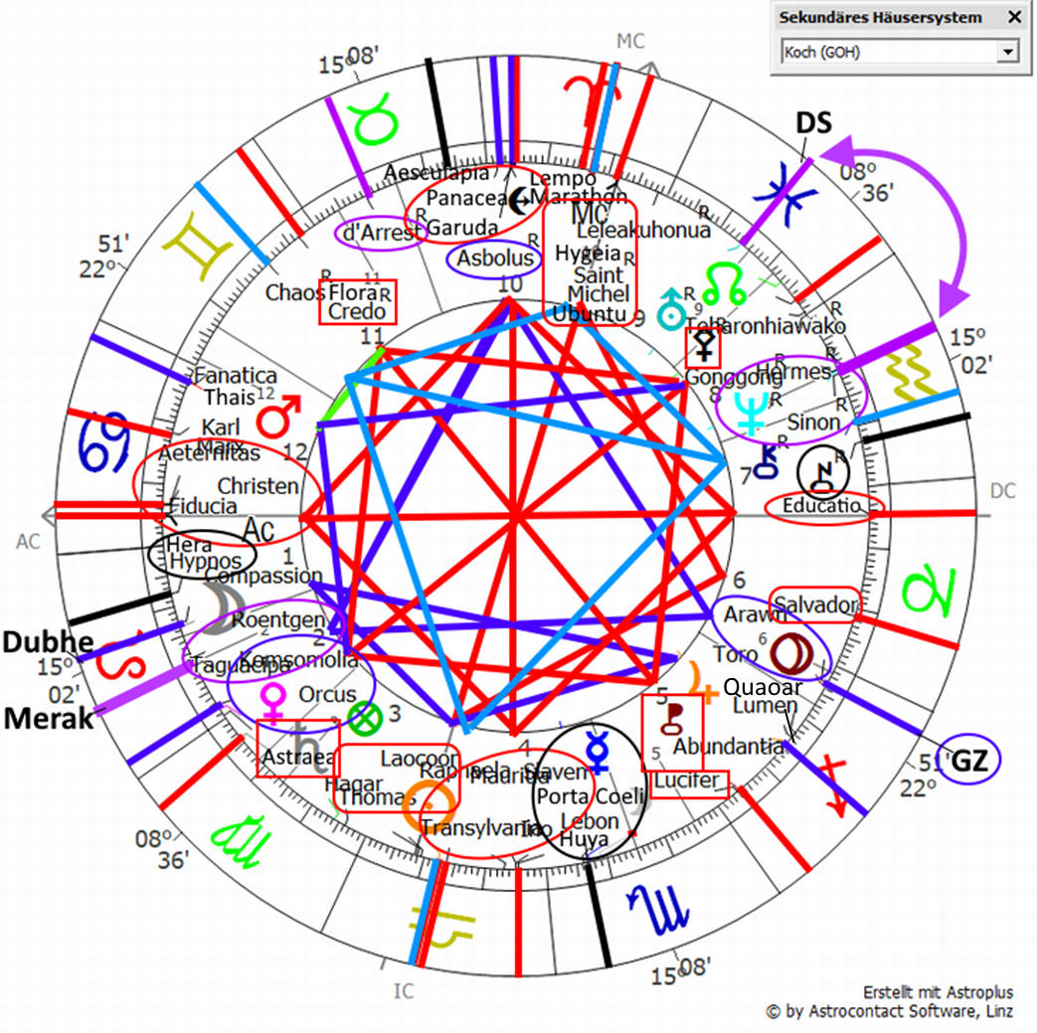
Der Lebenskraftstrom Vidal 210294, EH 05.10.2007, 23:16 UT La Canada, E
Hauptverknüpfung des Asteroiden:
Jungfrau-Südknoten-Sonnenfinsternis auf Profectio Solaris-Grad auf der Uranus-Pluto-Konjunktion 1965/1966 in schat-tenbefreiender Opposition Uranus auf dem Directio Solaris (mit Neptun im Qua. zum damaligen Neptun) mit gleich-zeitigen Pluto-Arawn auf dem GZ = revolutionäre, öffnende galaktische Umwälzung durch Besetzung der 2 galaktischen Punkte (was sich dort nur mindestens alle 6000 Jahre wiederholt). Die Uranus / MC - Halbsumme führt im galaktischen Ordnungs-/ Berufungskreis wieder auf Pluto-GZ zurück.
Die fortwährende, sternenheilige Himmelsumwälzung der Uranus Rezeption Neptun (Opp. Merak). Alles zusammen: eine öffnende Aktivierung eines galaktischen Uranus-Neptun-Pluto-Kreises.
In dies eingebaut ist der nun ins Galaktische öffnungsfähige Lebenskraftbündelungskreis der Familie / Ahnen von AC-Herrscher Löwe-Mond / - Compassion in 2 Trigon Jupiter-Abundantia-Quaoar-G.A. im Schützen in 5 harmonisch fördernd auf die Waage-Sonne / -Haumea fokussierend

Slide 14
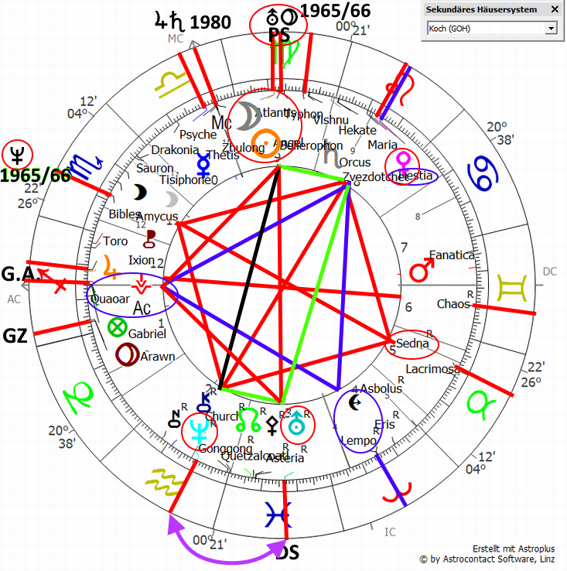
SoFi 11.09.2007, 12:44 UT, La Canada, E vor der Entdeckung Vidals
Die Galaktische Öffnung der Uranus-Pluto-Zyklen
Vidal 210294 am 05.10.2007, 23:16 UT, La Canada, E - der ewige heilige zweisträngige Lebenskraftstrom in die geführte Zukunft
Vidal ist ein besonders heiliger Asteroid zu einer großen kollektiven Erneuerungszeit entdeckt. Er steht für den heiligen Lebenskraftstrom, der ein in EH und SoFi vor Entdeckung genial göttlich choreo-graphiertes schöpferisches Zusammenspiel vieler Zutaten ist: er nimmt die zur Stärke wachsende und dauerhaft stabilisierende Familien- und Ahnenkraft voll auf und bildet mit 2 Strängen (männ-lich - weiblich, XX – XY - Chromosom) nebeneinander zusammen-haltend einen ewigen körperlichen Lebensbaum in die christlich-engelshaft eingefassten kosmisch erweitert-öffnend heilig geführte Zukunft im EH (s.o.) : Krebs-AC-Herrscher-Mond kraftvoll in Löwe auf Dubhe Spitze 2 (Quadrat Christian) Trigon Jupiter-Lumen-Abundantia-G.A.-Quaoar-Toro = volle Ahnenkraft im Überschuss in die Zukunft sowie himmelsunterstützt aufsteigend in den Himmel führend auf dem Großen Attraktor welche dann austariert und liebevoll, friedlich und harmonisch vereinigt strahlend aus voller geglückt zusammenspielender Lebens- und Schöpferkraft schöpfend und zulaufstark lichtvoll heilend auf die Waage-Sonne Konjunktion Haumea-Raphaela beim IC

